Slide 1
Календарь
3 «А» КЛАССА.

Slide 2
Условные обозначения календаря
 | День рождения одноклассника |  | Праздничный день
 | Выходной день |  | Каникулы
План работы на Январь

Slide 3
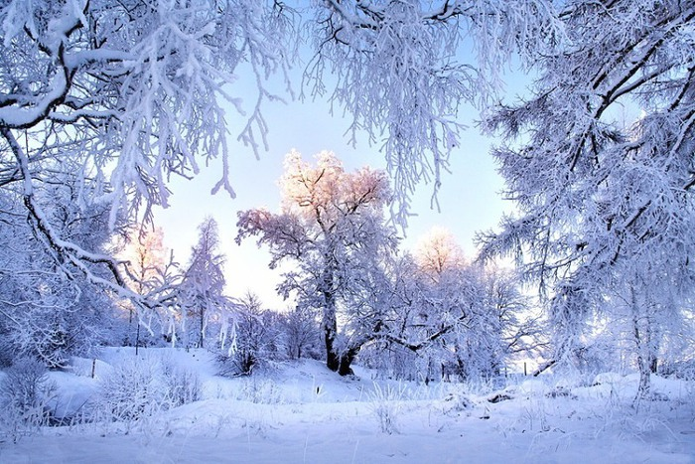
Январь
7 января - Рождество
14 января – старый Новый год
25 января – Татьянин день, день студента
пн | вт | ср | чт | пт | сб | вс
 |  | 1 | 2 | 3 | 4 | 5
6 | 7 | 8 | 9 | 10 | 11 | 12
13 | 14 | 15 | 16 | 17 | 18 | 19
20 | 21 | 22 | 23 | 24 | 25 | 26
27 | 28 | 29 | 30 | 31
Январь – морозно на дворе,
Деревья в снежном серебре.
И малыши летят гурьбой
На санях с горки ледяной
Месяц январь – зимы государь
Береги нос в большой мороз
Январь году начало – зиме середина.

Slide 4
План работы на Февраль

Slide 5
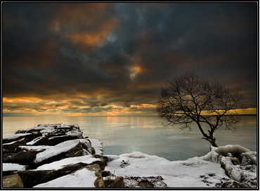
Февраль
Пн | Вт | Ср | Чт | Пт | Сб | Вс
 |  |  |  |  | 1 | 2
3 | 4 | 5 | 6 | 7 | 8 | 9
10 | 11 | 12 | 13 | 14 | 15 | 16
17 | 18 | 19 | 20 | 21 | 22 | 23
24 | 25 | 26 | 27 | 28
В феврале, в феврале,
Едет вьюга на метле!
По озерам и по рекам
Белым снегом замела
Черной ночи зеркала!
Пословицы и поговорки про февраль.
В феврале два друга — мороз и вьюга.
В феврале много инея на деревьях - будет много меда.
Если кошка встает на задние лапы, и начинает скрести стену - будет вьюга.
Февраль богат снегом - апрель водою.
Февраль, коль морозом не возьмет, то все дороги заметет.
Праздники в феврале
7- День рождения Салахутдиновой Дарьи
14 — День Святого Валентина
17 — День доброты
20 — Масленица 2014
23 — День защитника Отечества

Slide 6
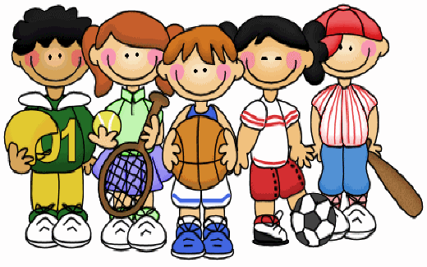
План работы на МАРТ

Slide 7
Март
СТИХ:
Весёлый звонкий месяц март!
Звенит вовсю капель.
И с юга птицы к нам летят,
Гоня мороз , метель.
И солнце , улыбнувшись вдруг
Растопит снег и льды.
Вот ручейки уже бегут
Под песенку весны.
Пословица: Иногда и март морозом хвалится.
Приметы: Если в марте снегу нанесет, значит апрель водой смоет
пн | вт | ср | чт | пт | сб | вс
 |  |  |  |  | 1 | 2
3 | 4 | 5 | 6 | 7 | 8 | 9
10 | 11 | 12 | 13 | 14 | 15 | 16
17 | 18 | 19 | 20 | 21 | 22 | 23
24 | 25 | 26 | 27 | 28 | 29 | 30
31
Праздники:
1 марта – всемирный день гражданской обороны
8 марта – международный женский день
18 марта – международный день музеев
21 марта – всемирный день поэзии
27 марта – международный день театра
30 марта – день защиты Земли
Дни рождения:
9 марта – Парфенов Кирилл
23 марта – Чепарухина Даша

Slide 8
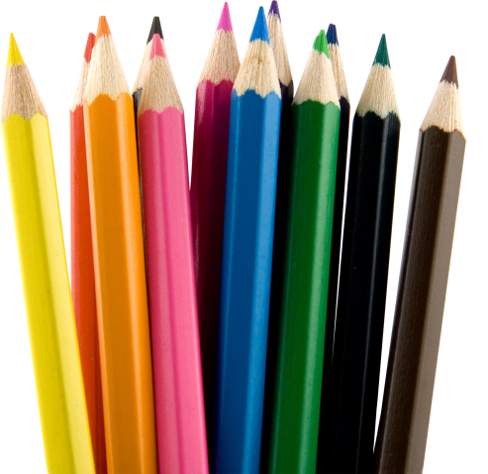
План работы на АПРЕЛЬ

Slide 9
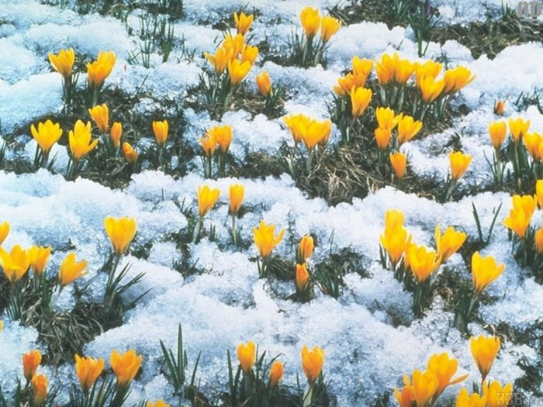
Апрель
Вот апрель в окно стучится. Что несёт нам наш апрель? Прилетают с юга птицы, Тает снег, звенит капель. Тают льдины все на крыше И подснежники цветут. Пенье птиц мы утром слышим. Лужи, грязь, дожди идут. День становится длиннее, Ночь становится короче. И погода всё теплее. И весне мы рады очень!
пн | вт | ср | чт | пт | сб | вс
 | 1 | 2 | 3 | 4 | 5 | 6
7 | 8 | 9 | 10 | 11 | 12 | 13
14 | 15 | 16 | 17 | 18 | 19 | 20
21 | 22 | 23 | 24 | 25 | 26 | 27
28 | 29 | 30
1 апреля – день смеха
2 апреля – международный день
детской книги
7 апреля – всемирный день здоровья
12 апреля – день космонавтики
-Тёплый апрель, мокрый май-значит будет урожай. -Днём жарко, а ночью прохладно-к тёплой безветренной погоде. -Апрельский цветок ломает снежок.

Slide 10
План работы на МАЙ

Slide 11
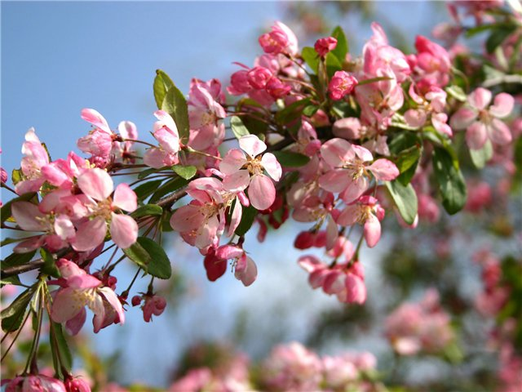
май
Праздничные дни
1 мая – праздник весны и труда
3 мая – день солнца
9 мая – день победы
15 мая – международный день семьи
24 мая – день славянской письменности и культуры
Дни рождения:
8 мая - Сухнева Алина
21 мая - Васильева Лера
Приметы
май холодный – год хлебородный
Стих про Май
Всё поёт, играет, пляшет
Наступает месяц май.
Нет его светлей и краше,
Руки к солнцу поднимай!
пн | вт | ср | чт | пт | св | вс
 |  |  | 1 | 2 | 3 | 4
5 | 6 | 7 | 8 | 9 | 10 | 11
12 | 13 | 14 | 15 | 16 | 17 | 18
19 | 20 | 21 | 22 | 23 | 24 | 25
26 | 27 | 28 | 29 | 30 | 31

Slide 12
План работы на Июнь

Slide 13
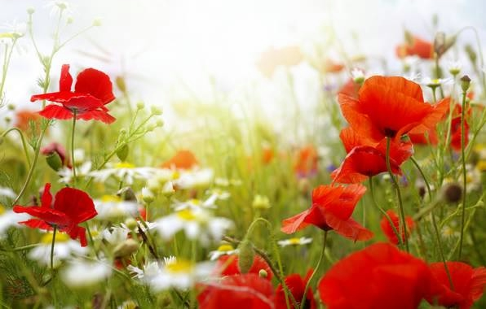
Июнь
Стих: Я бегу со смехом
Я на встречу дня
Эй попробуй, ветер
Догони меня! Первое июня-
День больше затей
День защиты в мире
Маленьких детей!
Пословица: Июнь-конец пролетья, начало лета
Приметы: Туман утром стелется по воде-будет солнечная погода.
Поговорка: Июнь-с косою по лугам прошёл ,а июнь с серпом по хлебам побежал .
Праздники:
1 июня – международный день защиты детей
12 июня – день России
27 июня – день молодежи
пн | вт | ср | чт | пт | сб | вс
 |  |  |  |  |  | 1
2 | 3 | 4 | 5 | 6 | 7 | 8
9 | 10 | 11 | 12 | 13 | 14 | 15
16 | 17 | 18 | 19 | 20 | 21 | 22
23 | 24 | 25 | 26 | 27 | 28 | 29
30

Slide 14
План работы на Июль

Slide 15
Июль
Стих
Этот месяц самый яркий, Самый пестрый, самый жаркий. Липа сладкая цветет, Первый боровик растет,
Зацветает в поле рожь, Грозы нагоняют дрожь, Пчелы мед таскают в ульи. Это все пришло в июле.
Пн | Вт | Ср | Чт | Пт | Сб | Вс
 | 1 | 2 | 3 | 4 | 5 | 6
7 | 8 | 9 | 10 | 11 | 12 | 13
14 | 15 | 16 | 17 | 18 | 19 | 20
21 | 22 | 23 | 24 | 25 | 26 | 27
28 | 29 | 30 | 31
2 июля – День рождения
Амосовой Вероники
6 июля – День рождения Надежды Леонидовны
Даты календаря:
8 июля день семьи, любви и верности
12 июля день фотографа
20 июля международный день шахмат
28 июля крещение Руси
30 июля международный день дружбы

Slide 16
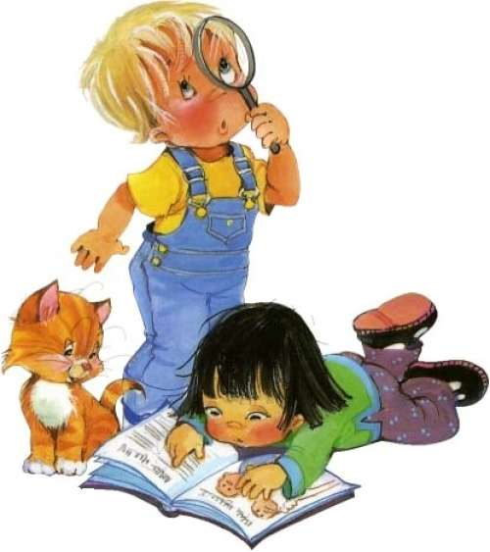
План работы на Август

Slide 17
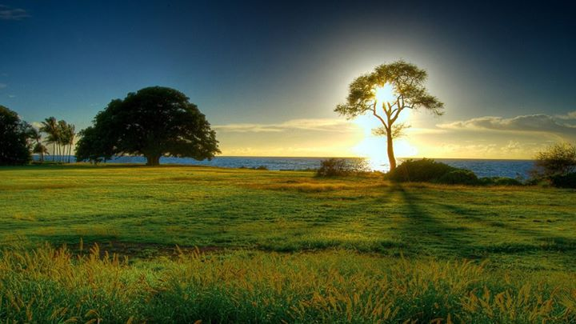
Август
Собираем в августе Урожай плодов. Много людям радости После всех трудов Солнце над просторами Нивами стоит. И подсолнух зёрнами Чёрными набит.
пн | вт | ср | чт | пт | сб | вс
 |  |  |  | 1 | 2 | 3
4 | 5 | 6 | 7 | 8 | 9 | 10
11 | 12 | 13 | 14 | 15 | 16 | 17
18 | 19 | 20 | 21 | 22 | 23 | 24
25 | 26 | 27 | 28 | 29 | 30 | 31
22 августа – день Государственного флага Российской Федерации

Slide 18
План работы на Сентябрь

Slide 19
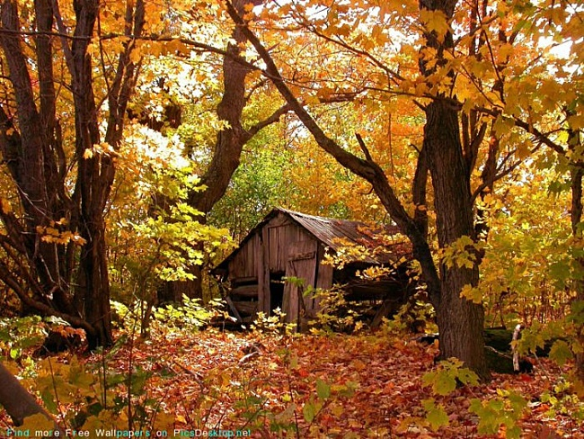
Сентябрь
Стих
Принёс сентябрь зонтики,
Полил на рощу дождиком
И выросли на кочке
Волнушки и груздочки …
Просил детей заботливо
Ходить по лужам в ботинках
И с грустью добрый друг
Отправил птиц на юг.
Пн | вт | ср | чт | пт | сб | Вс
1 | 2 | 3 | 4 | 5 | 6 | 7
8 | 9 | 10 | 11 | 12 | 13 | 14
15 | 16 | 17 | 18 | 19 | 20 | 21
22 | 23 | 24 | 25 | 26 | 27 | 28
29 | 30
Дни рождения:
22 – Минин Никита
29 – Ситников Артем
Праздники
1 сентября – день знаний
8 сентября – международный день грамотности, день Российского букваря
22 сентября – день осеннего равноденствия
30 сентября – день Internet
Загадка
Вслед за августом приходит,
очень богат он урожаем,
С листопадом хороводит
Мы его, конечно знаем

Slide 20
План работы на Октябрь

Slide 21
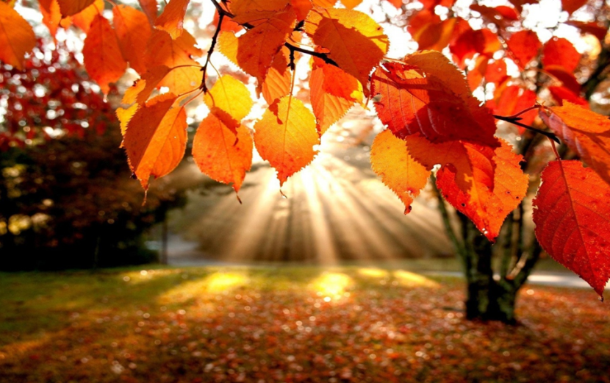
Октябрь
В октябре, в октябре
Частый дождик на дворе.
На лугах мертва трава,
Замолчал кузнечик.
Заготовлены дрова
На зиму для печек.
пн | вт | ср | чт | пт | сб | вс
 |  | 1 | 2 | 3 | 4 | 5
6 | 7 | 8 | 9 | 10 | 11 | 12
13 | 14 | 15 | 16 | 17 | 18 | 19
20 | 21 | 22 | 23 | 24 | 25 | 26
27 | 28 | 29 | 30 | 31
Весна красна цветами, а осень -снопами
Осенью скот жиреет, а человек добреет.
Осенью кисель да блины, а весной сиди, да гляди.
1 октября – международный день музыки; день пожилых людей;
4 октября - всемирный день защиты животных
5 октября – день учителя
21 октября – международный день школьных библиотек

Slide 22
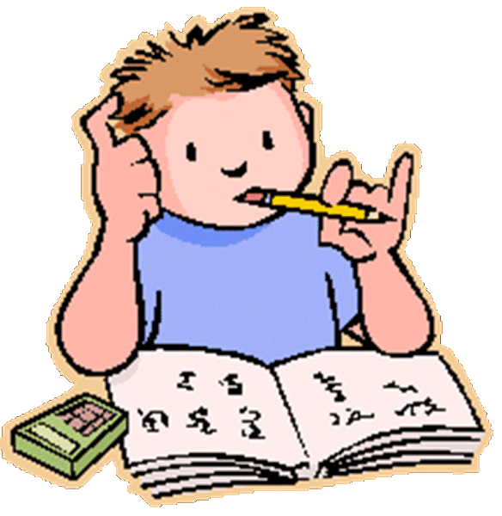
План работы на Ноябрь

Slide 23
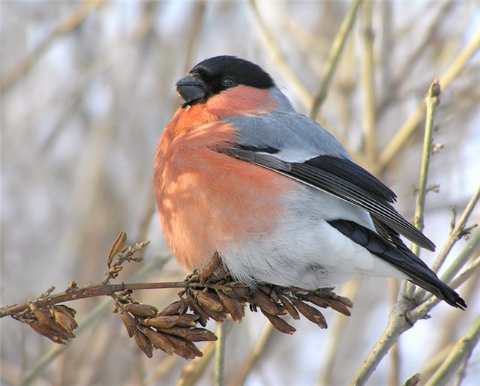
Ноябрь
Измяты листопадные билеты,
Искусной осени разрушен мюзик-холл:
Ни цирка, ни эстрады, ни билета…
Рассветный воздух леденящий
как ментол.
Не рукоплещут клены и платаны,
На страсть эмоций
не осталось больше сил.
И стихли сладкогласные фонтаны….
Гастроли осени ноябрь завершил!
пн | вт | ср | чт | пт | сб | вс
 |  |  |  |  | 1 | 2
3 | 4 | 5 | 6 | 7 | 8 | 9
10 | 11 | 12 | 13 | 14 | 15 | 16
17 | 18 | 19 | 20 | 21 | 22 | 23
24 | 25 | 26 | 27 | 28 | 29 | 30
11 ноября День рождения
у Калашникова Никиты
4 ноября – день примирения и
согласия
10 ноября – всемирный день
молодежи
16 ноября – международный день
толерантности
20 ноября – всемирный день ребенка
28 ноября – день матери

Slide 24
План работы на Декабрь

Slide 25
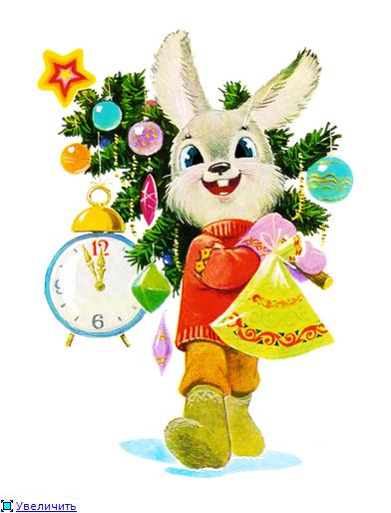
Декабрь
Стихи
Год прошел, как день вчерашний
Над Москвою в этот час
Бьют часы Кремлёвской башни
Свой салют - двенадцать раз.
пн | вт | ср | чт | пт | сб | вс
1 | 2 | 3 | 4 | 5 | 6 | 7
8 | 9 | 10 | 11 | 12 | 13 | 14
15 | 16 | 17 | 18 | 19 | 20 | 21
22 | 23 | 24 | 25 | 26 | 27 | 28
29 | 30 | 31
23 декабря поздравляем с Днем рождения Блюденова Данила
27 декабря – день спасателя
31 декабря –Новый год

Slide 26
Календарь 3 «А» КЛАССА. Издательство: 3 «А» класс, Шадринская школа-интернат №12. 2014 год.

